Slide 1

Муниципальное бюджетное дошкольное образовательное учреждение
«Детский сад №213»
(МБДОУ «Детский сад №213»)
Синичкин день
Группа «Сказка»
Воспитатели:
Тюрина Е. Б.
Лунина К. С.
Барнаул,ноябрь,2025г.

Slide 2
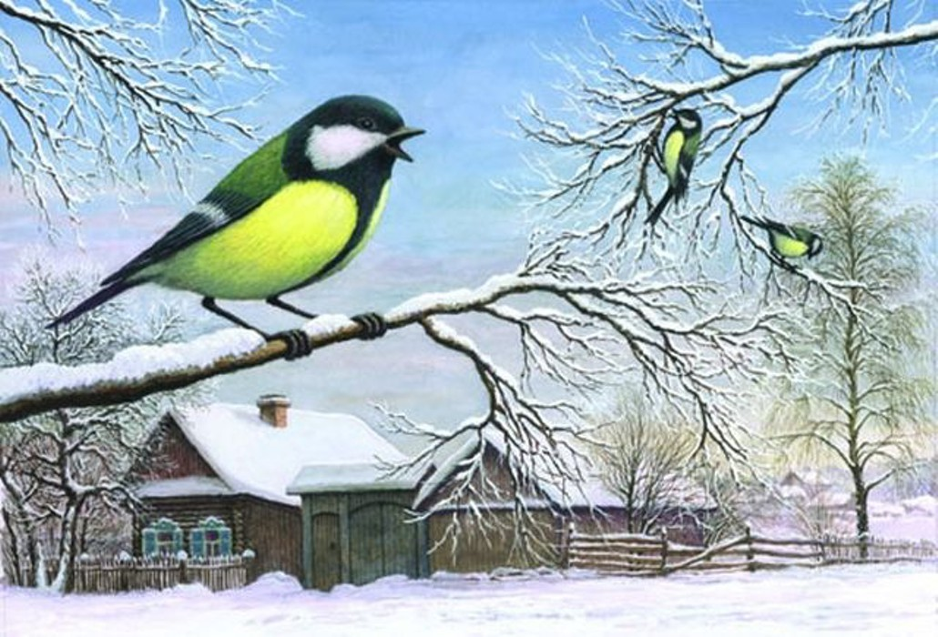
Несколько лет назад в
России появился еще
один экологический
праздник –
Синичкин день
Он создан по
инициативе Союза
охраны птиц России и
отмечается 12 ноября

Slide 3
Почему именно Синичкин день?
Да потому что синица – для Руси божья птица. Раньше в старину на неё гадали: бросали крошки хлеба, кусочки сала и наблюдали: если синичка сначала станет клевать сало, то в доме будет вестись живность, если станет клевать крошки хлеба, то будет в доме достаток.
В народе говорили «Невелика птичка синичка, а свой праздник знает».

Slide 4
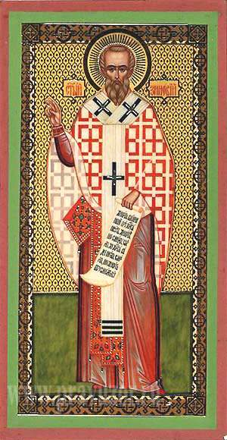
В народном календаре 12 ноября значится как день памяти православного святого Зиновия Синичника. По народным приметам, именно к этому времени синицы, предчувствуя скорые холода, перелетали из лесов ближе к человеческому жилью и ждали помощи от людей

Slide 5
Наши предки замечали: если птицы целыми стайками появлялись у дома, значит, вот-вот грянут морозы. А еще12 ноября наши наблюдательные предки предсказывали погоду по особым приметам:
если синица свистит – быть ясному дню,
если пищит – быть ночному морозу,
собирается много синиц
на кормушках – к метели
и снегопаду.

Slide 6
Интересные факты о синицах
Название «синица» произошло вовсе не от синего оперения этих птиц, как многие могут подумать. Свое имя они получили за звонкие песни, напоминающие перезвон колокольчика: «Зинь-зинь!» или «Синь-синь!».

Slide 7
Интересные факты о синицах
С XVII века царскими указами запрещалось убивать синиц. А тому, кто убьет это пернатое, полагалось суровое наказание — могли либо высечь, либо взять крупный штраф.

Slide 8
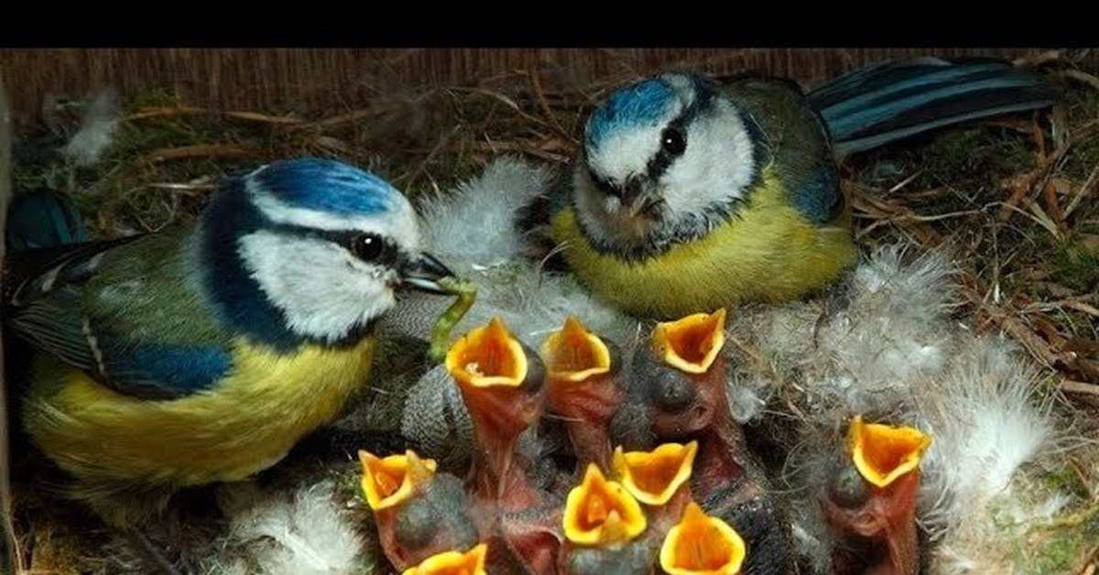
Интересные факты о синицах
За сутки синица кормит своих птенцов тысячу раз (до 60 раз в час);
- без дополнительной подкормки человеком из 10 синиц к весне выживают только две;
- синица за сутки съедает столько насекомых, сколько весит сама;

Slide 9
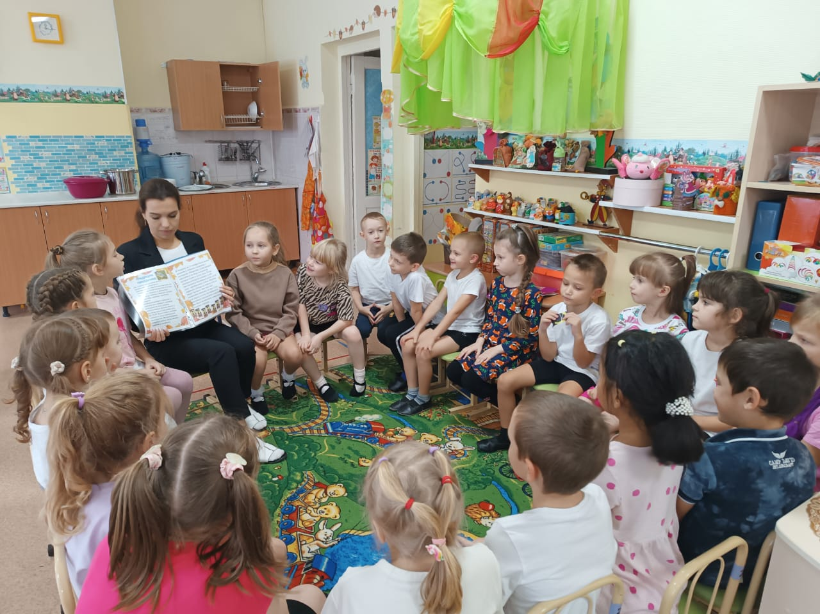
В подготовительной группе детского сада прошло тематическое занятие, посвященное Синичкиному дню. Ребята на занятие узнали о зимующих птицах, особенностях синиц и о том, как люди могут помочь пернатым пережить холода.

Slide 10
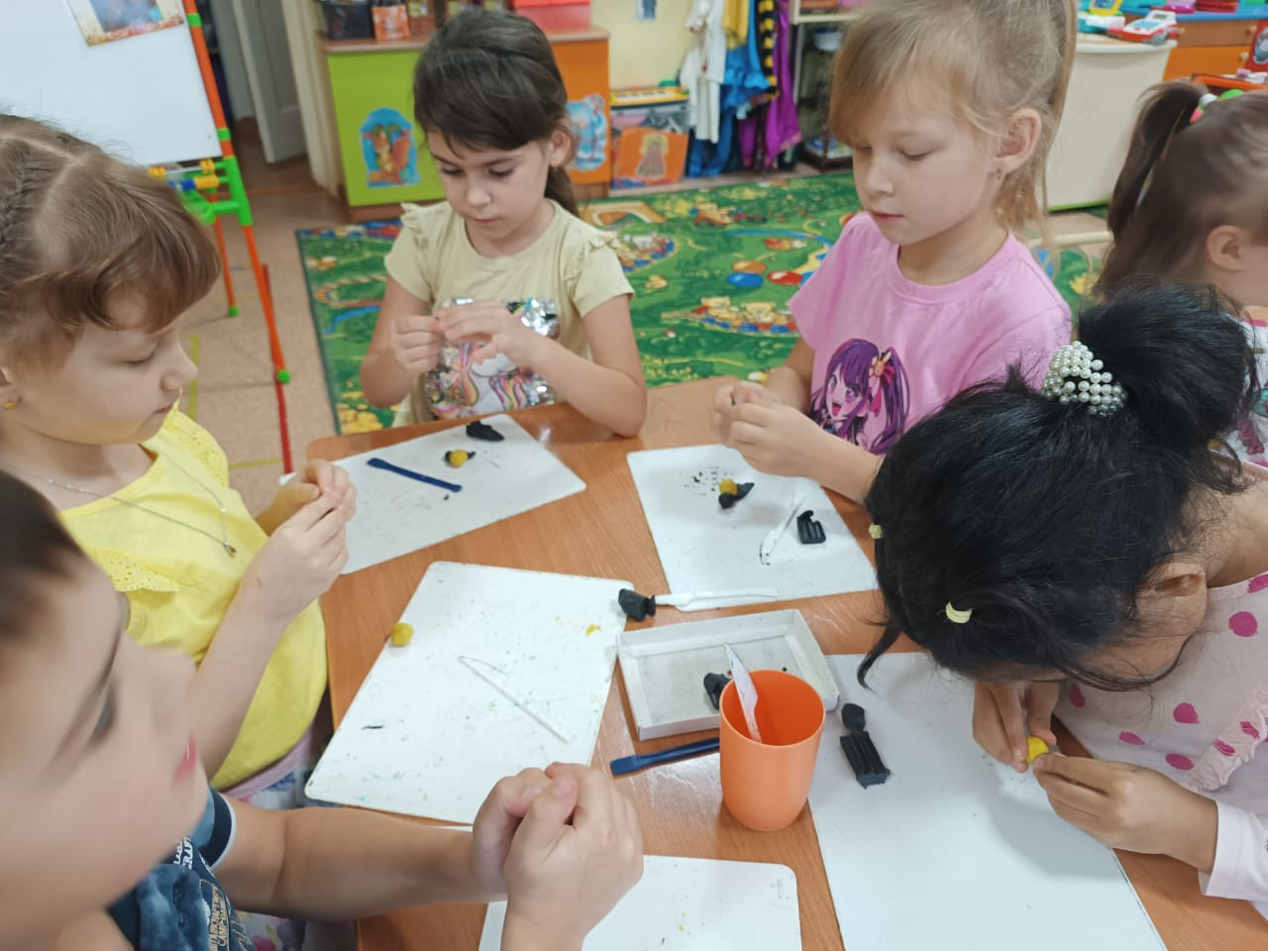
После познавательного занятия ребята перешли к творчеству. С большим удовольствием выполнили аппликацию и лепку синичек.

Slide 11
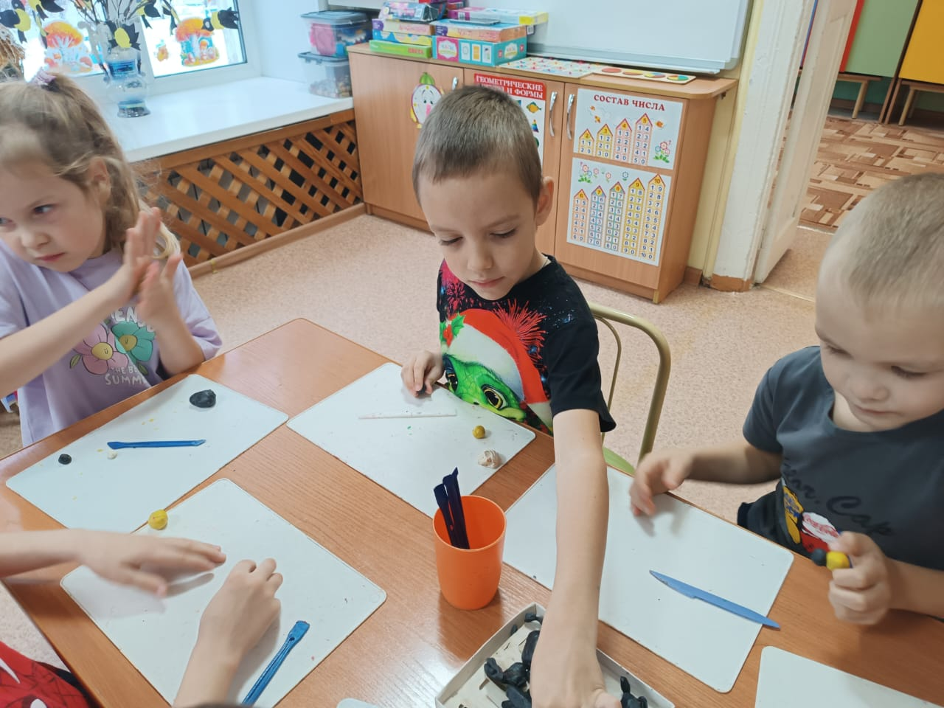

Slide 12
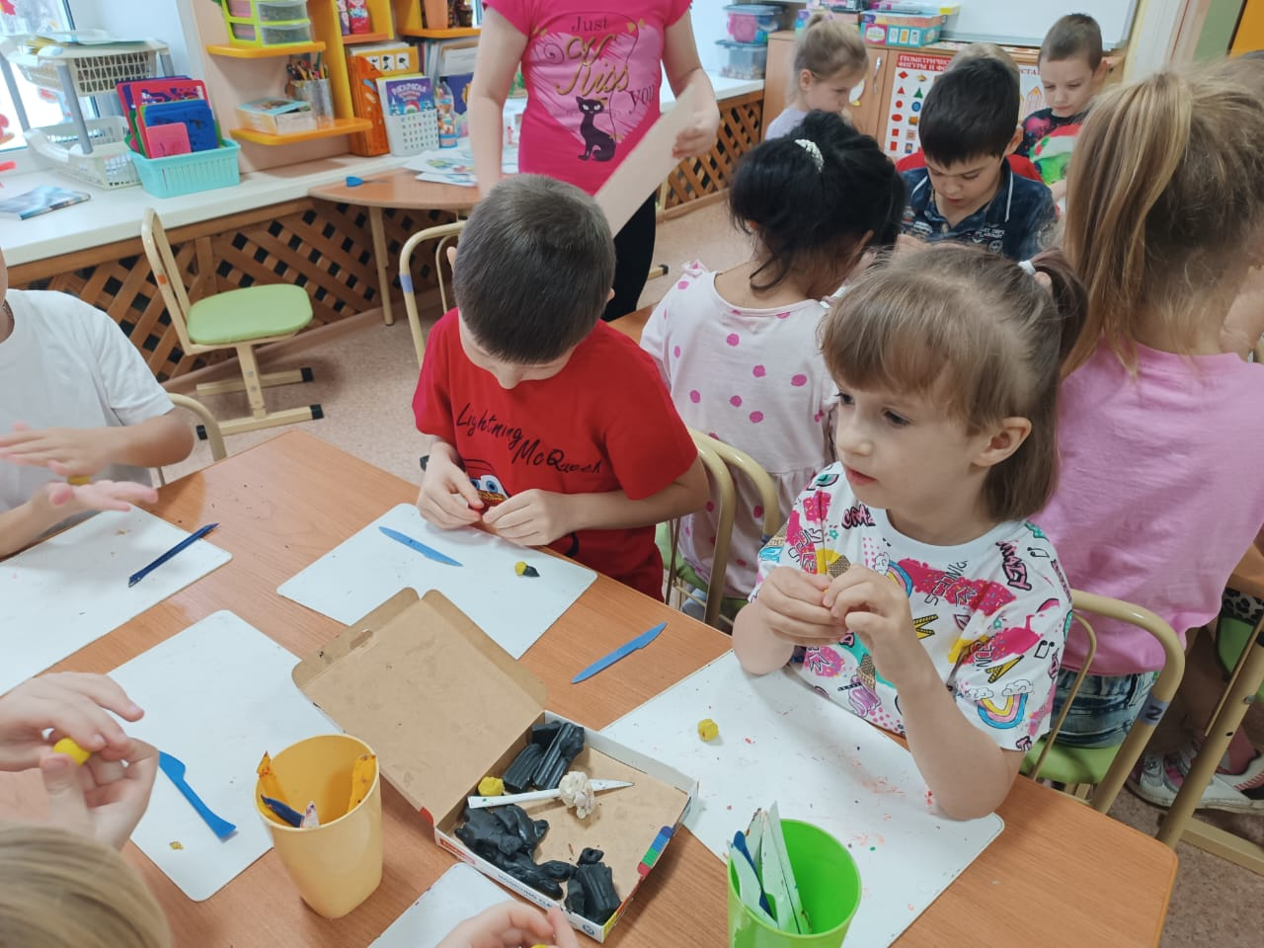

Slide 13
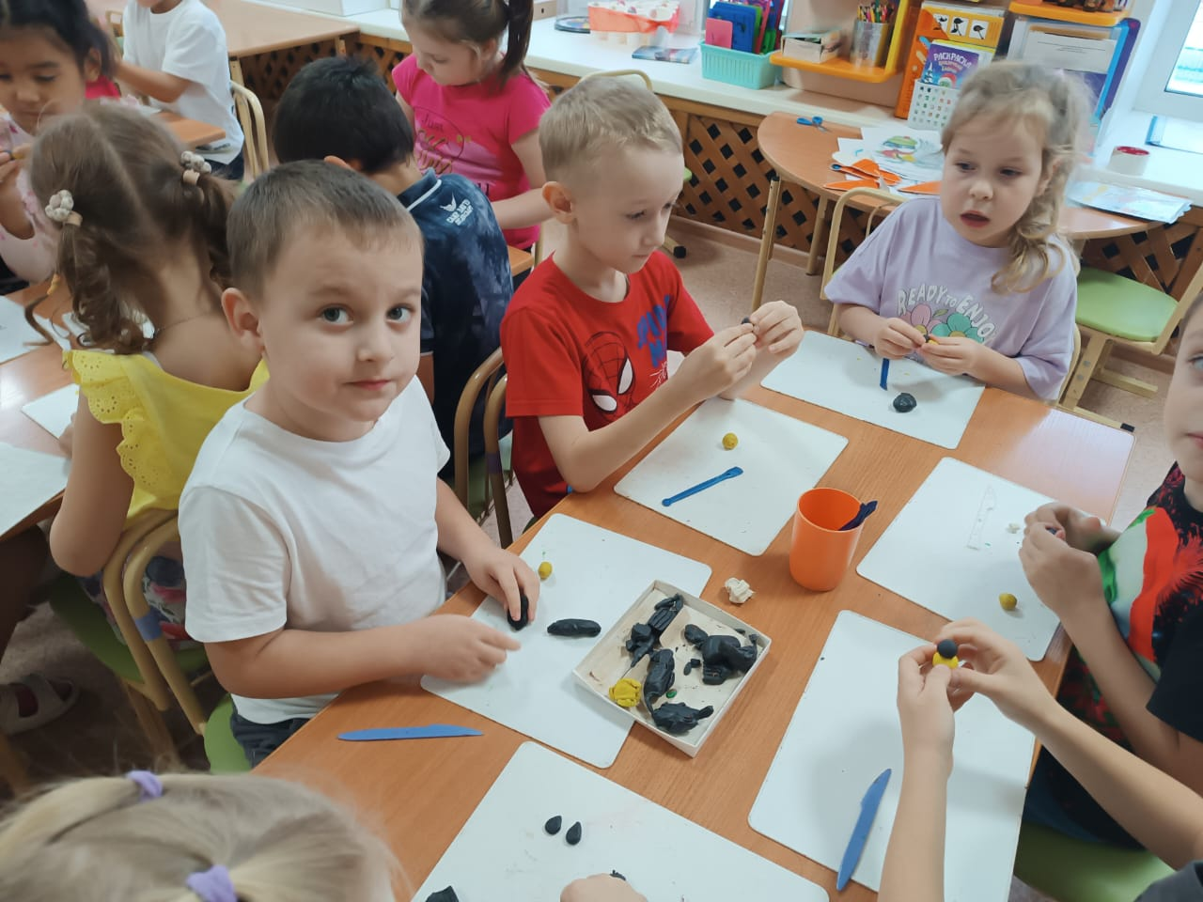

Slide 14
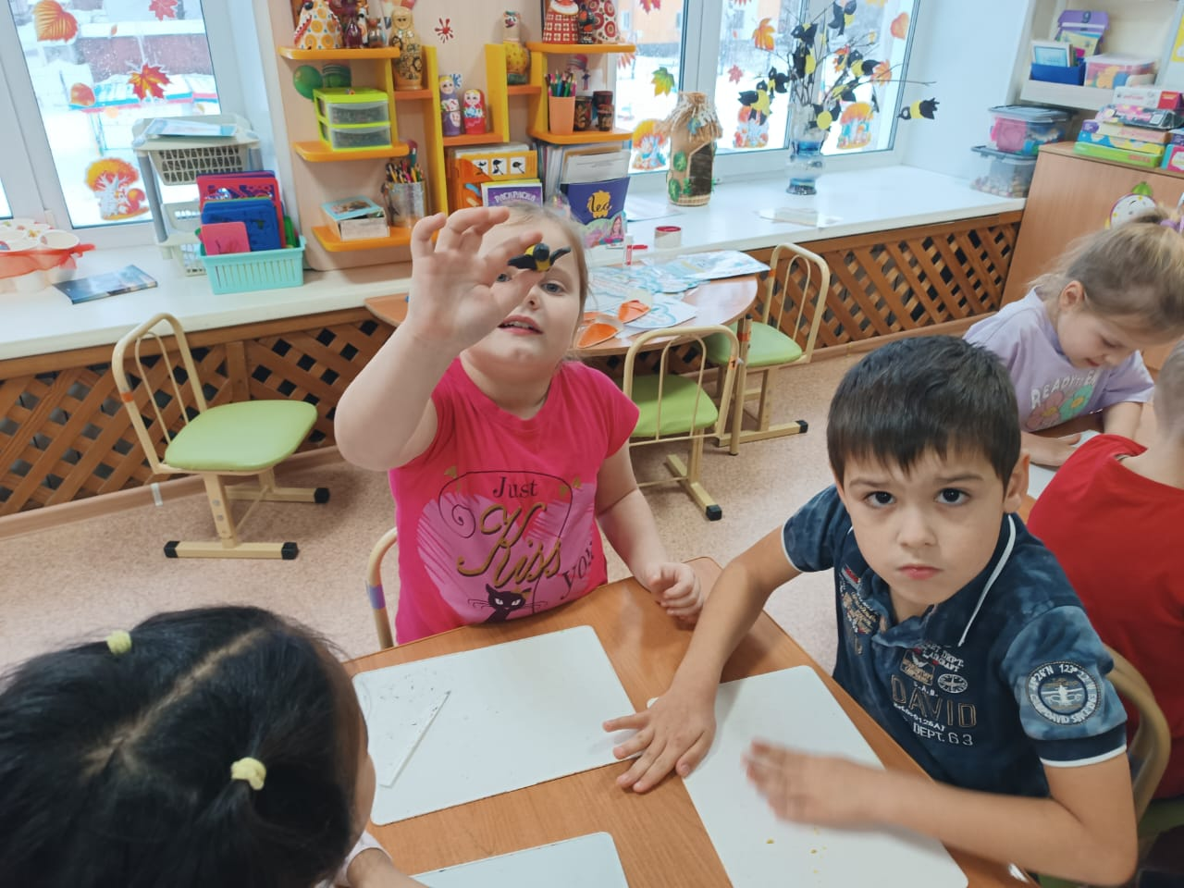

Slide 15
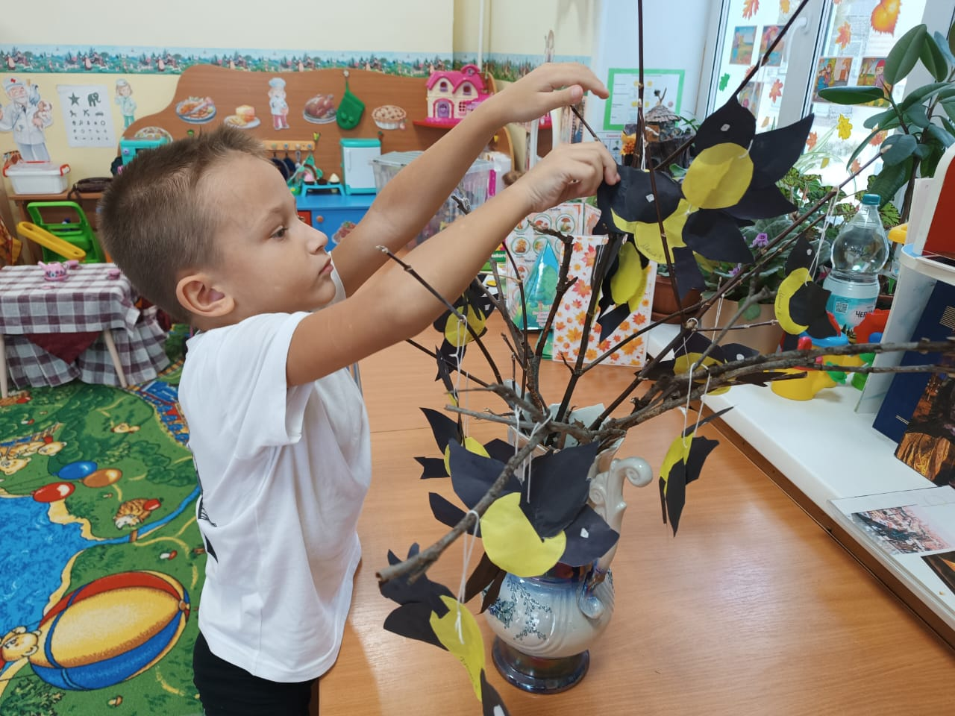

Slide 16
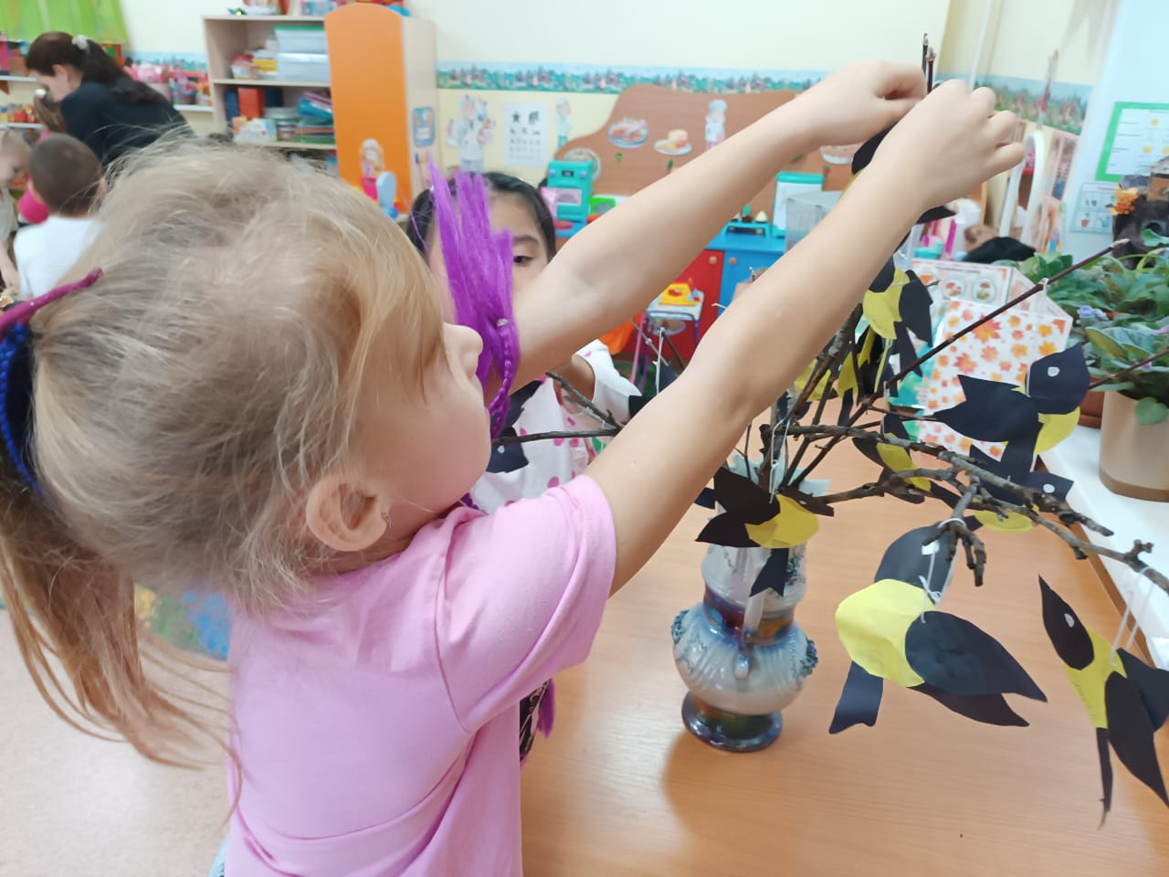

Slide 17
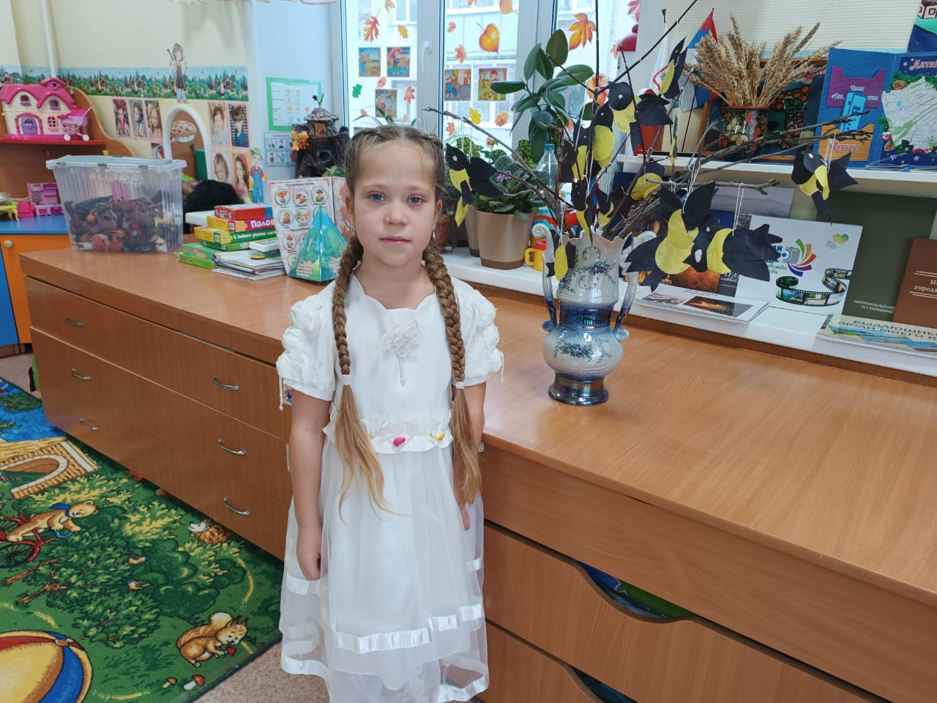

Slide 18
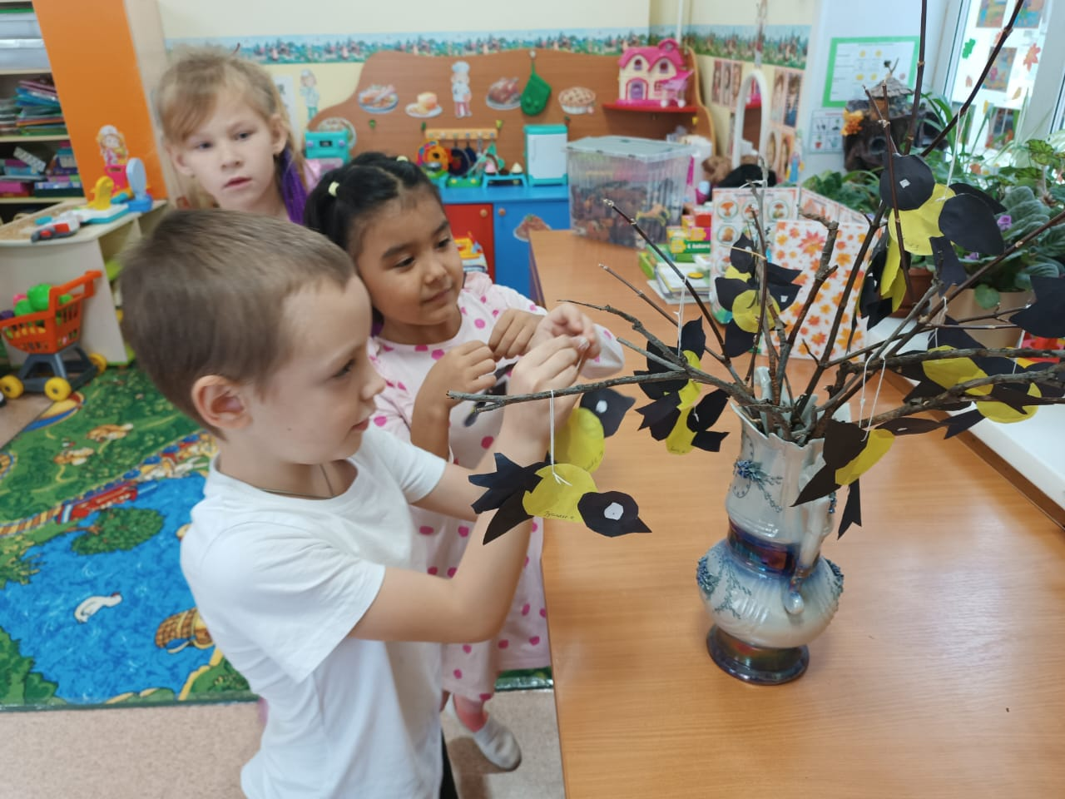

Slide 19
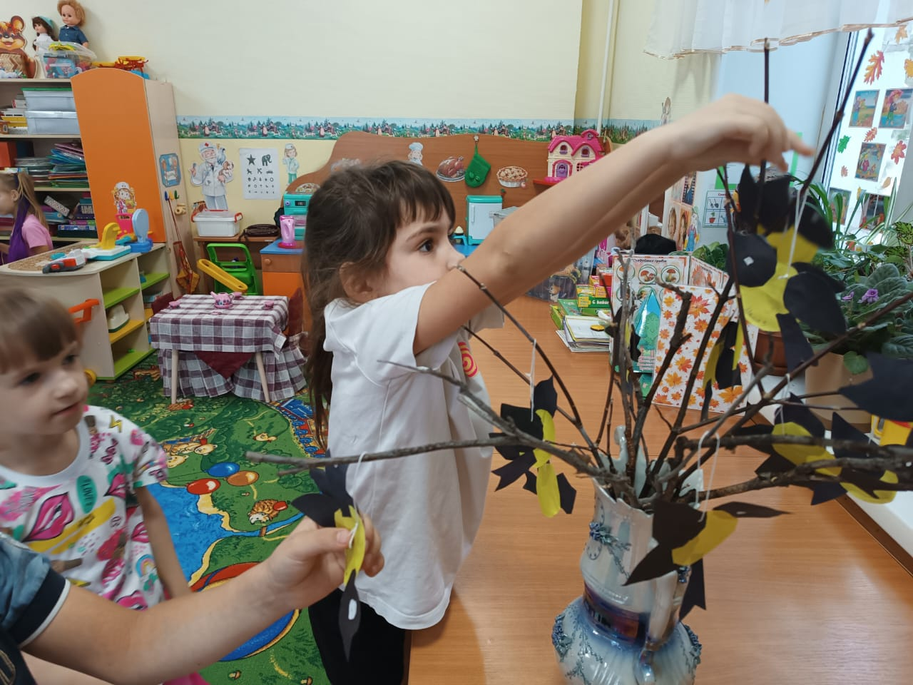

Slide 20
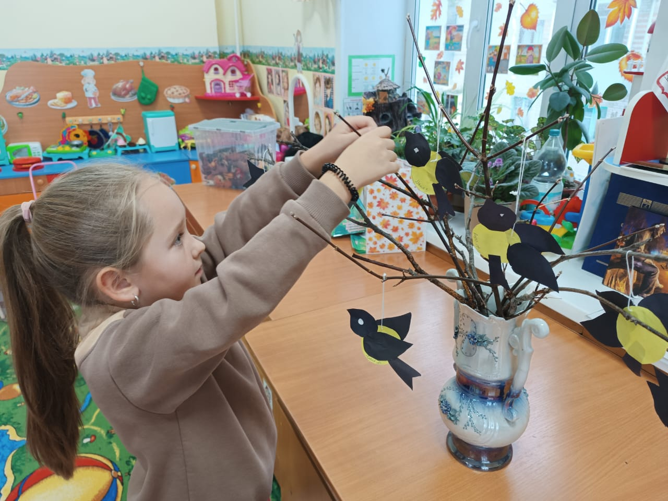

Slide 21
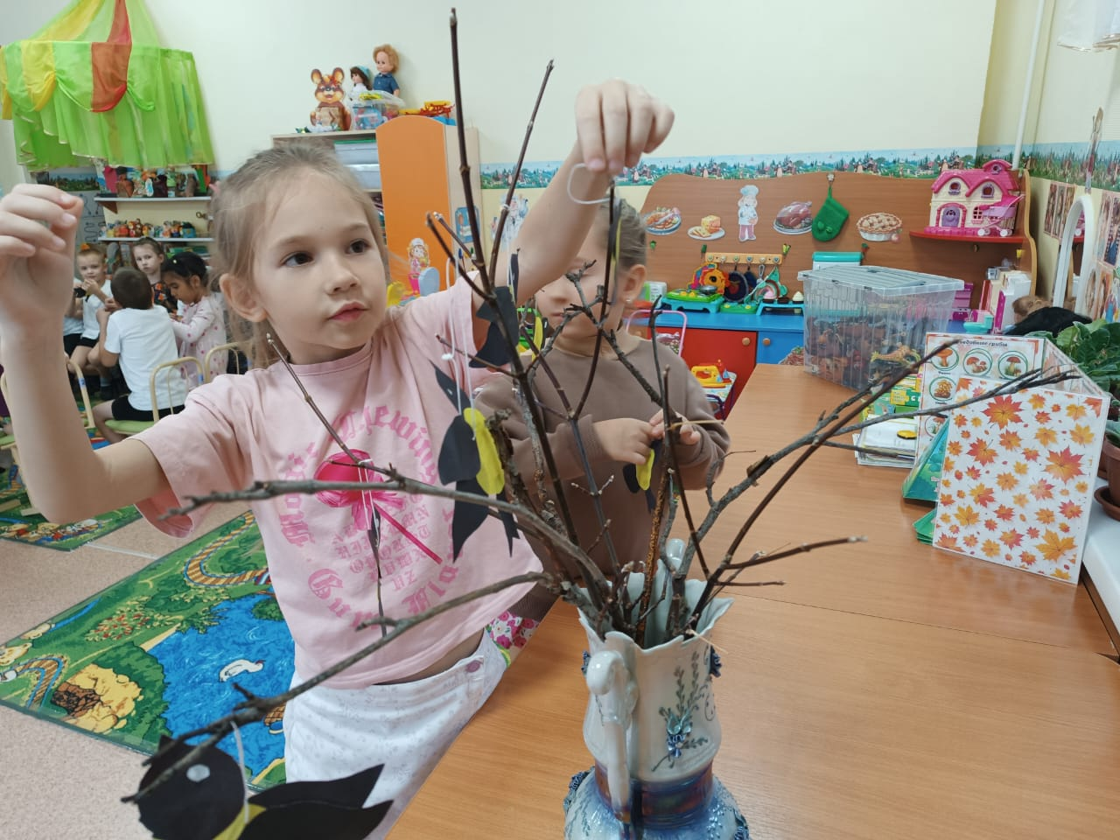

Slide 22
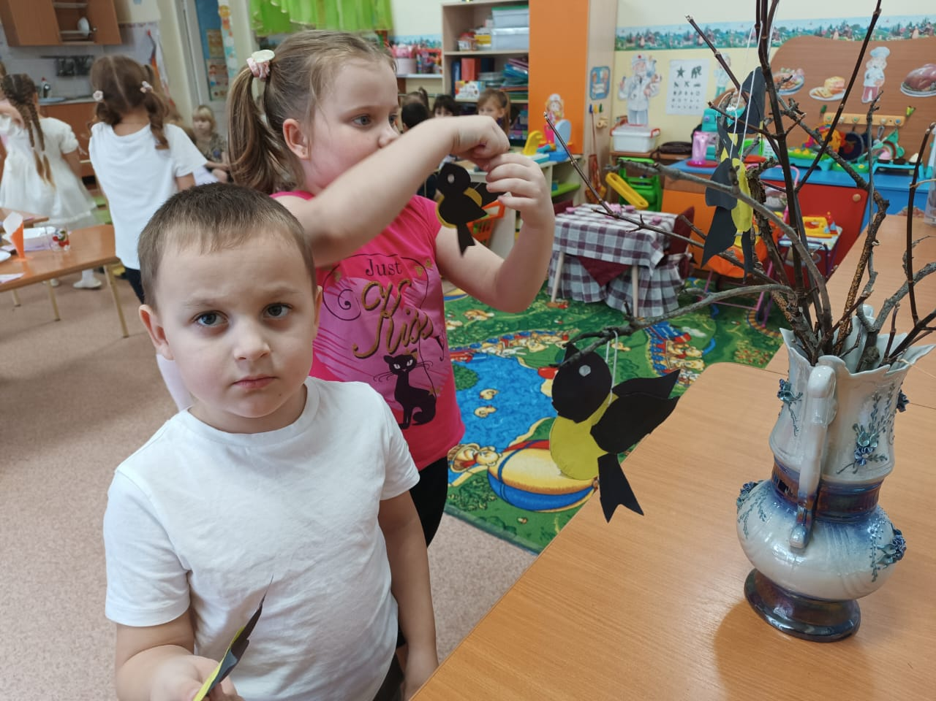

Slide 23
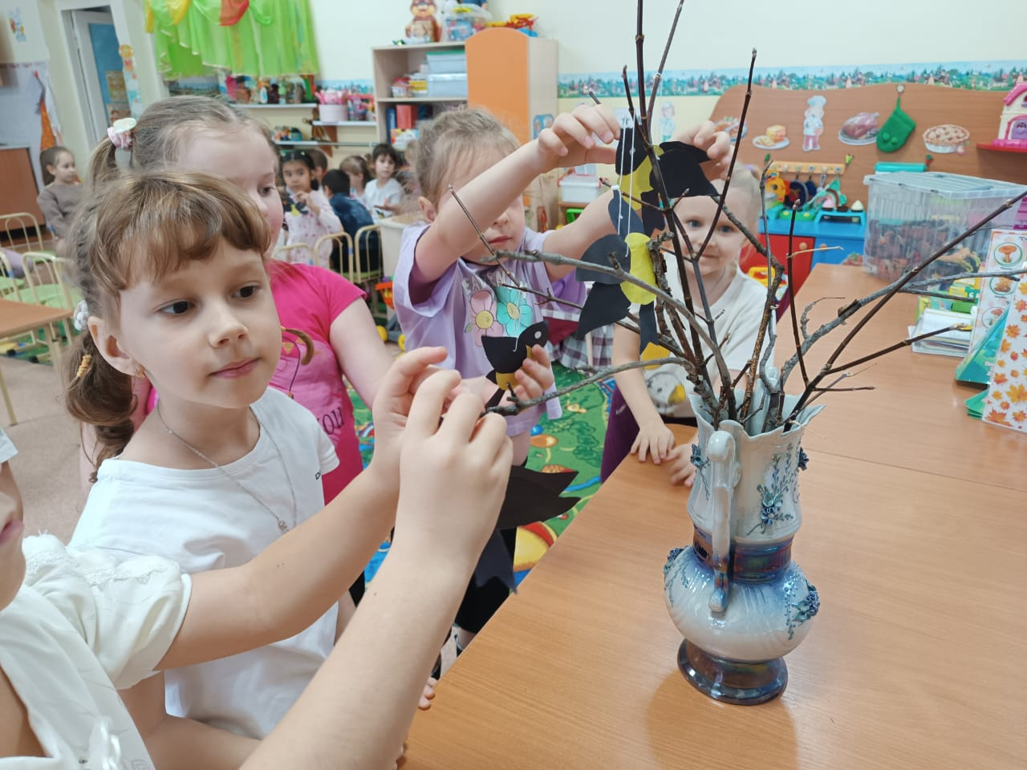

Slide 24
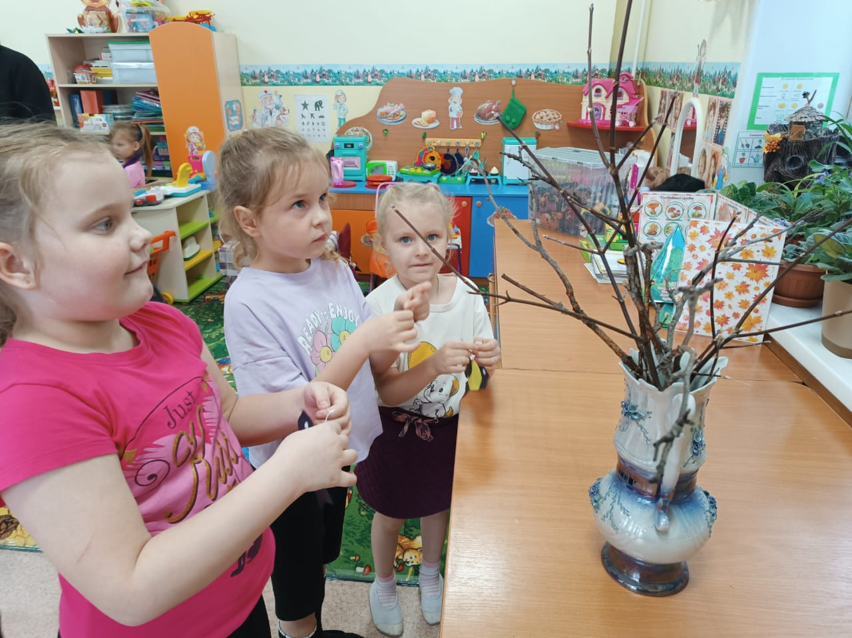

Slide 25
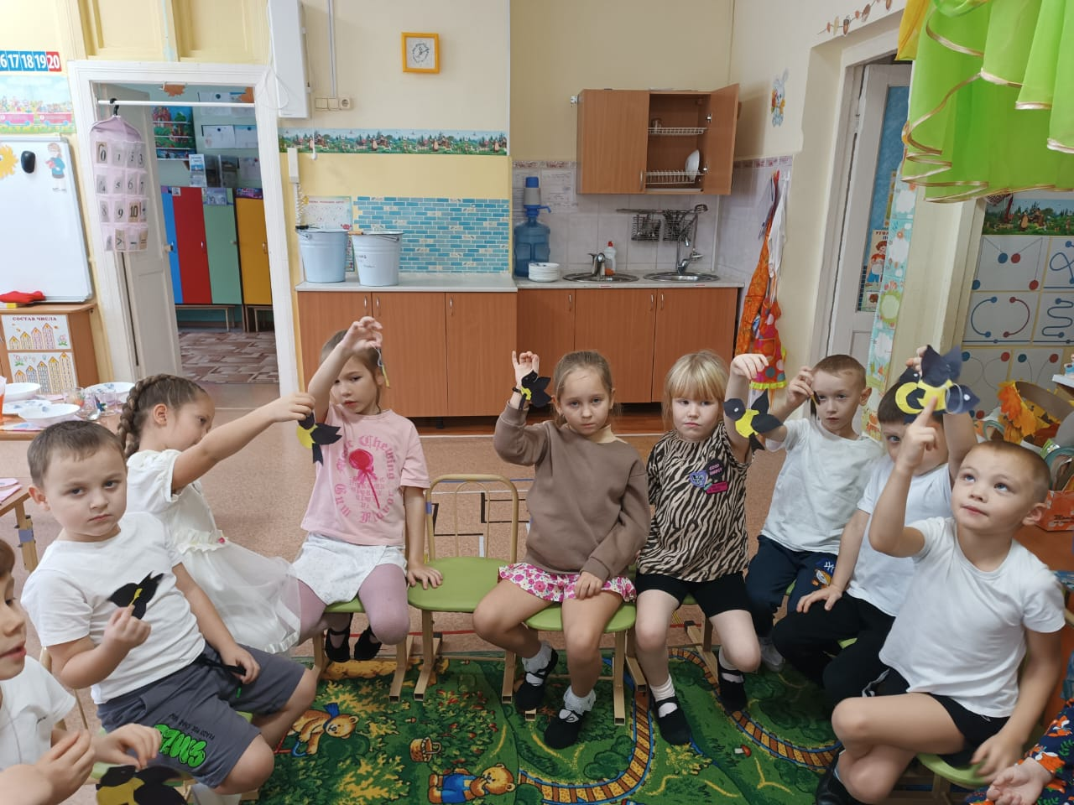

Slide 26
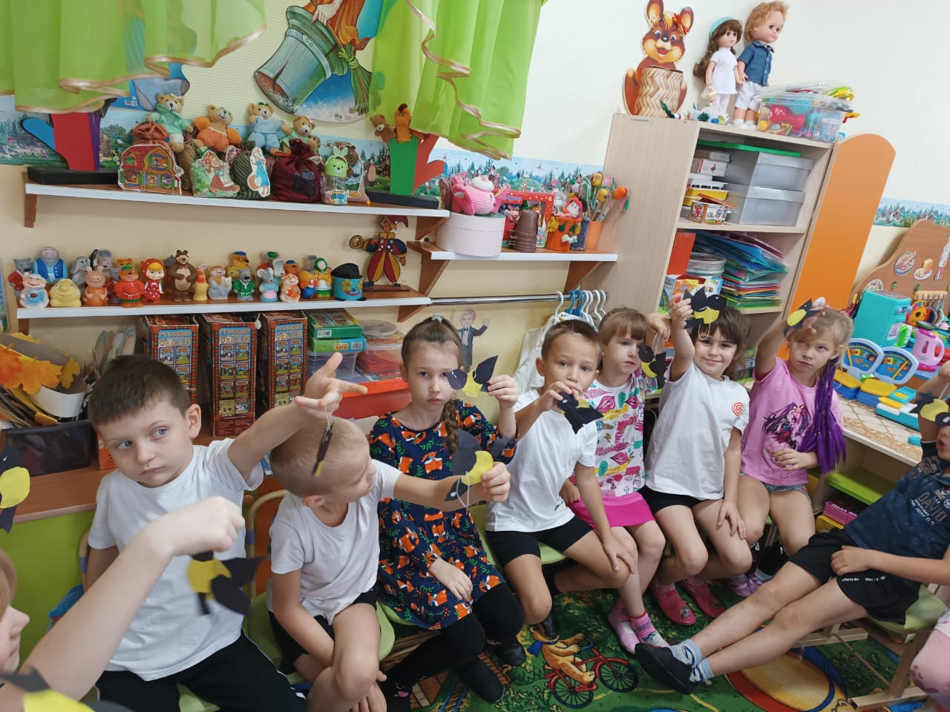

Slide 27
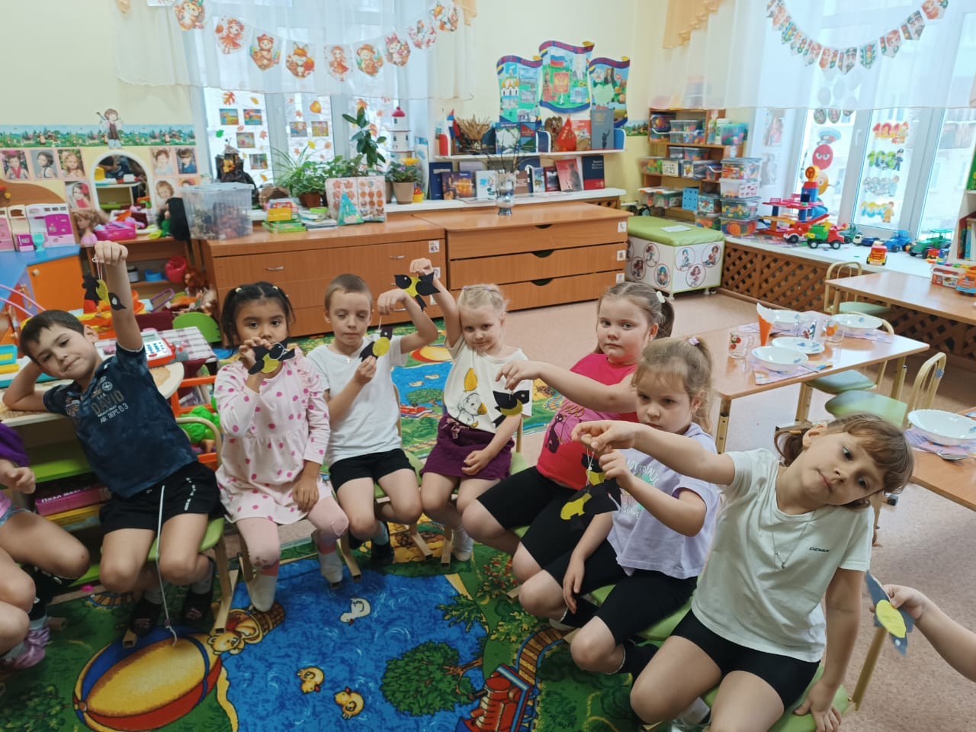

Slide 28
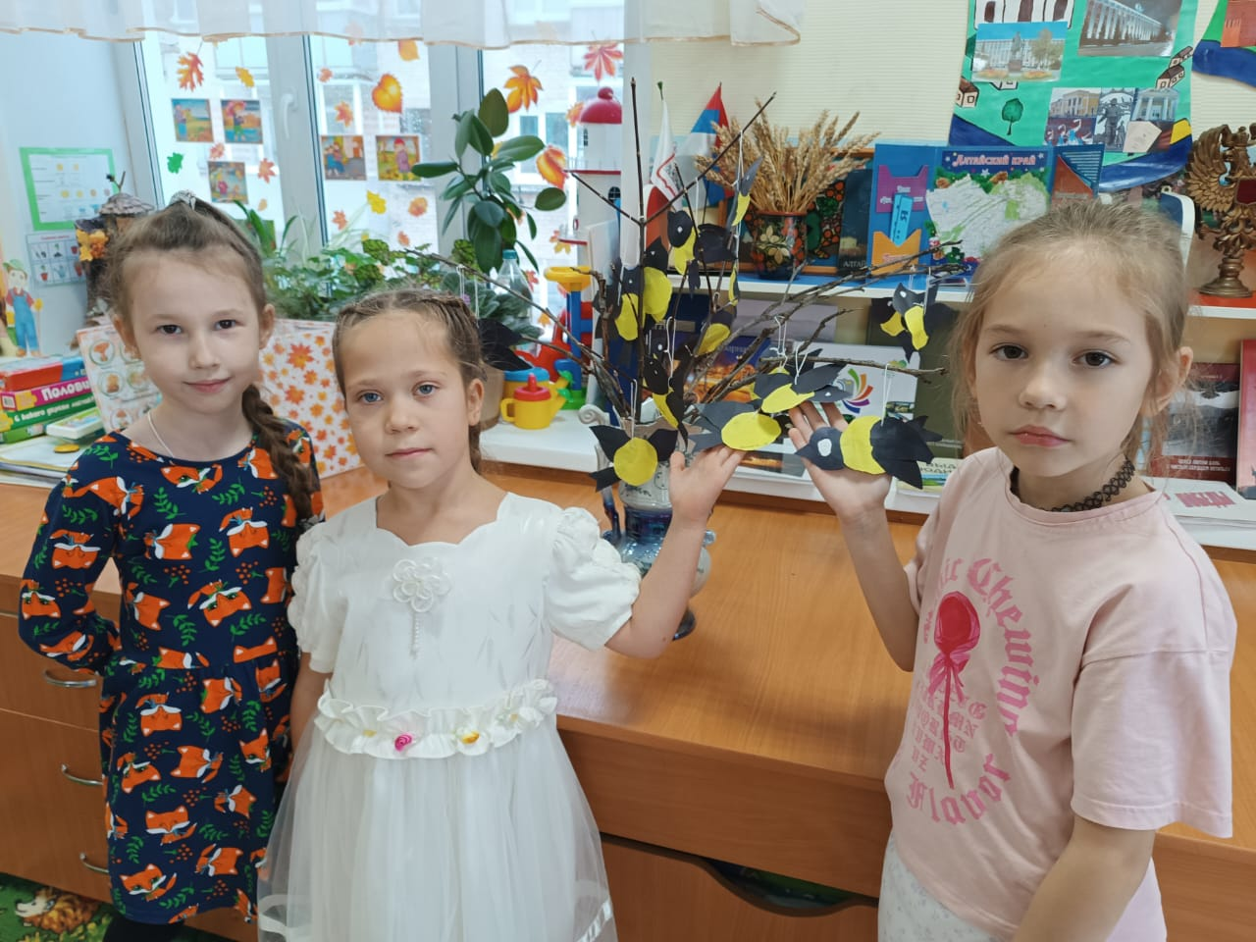

Slide 30
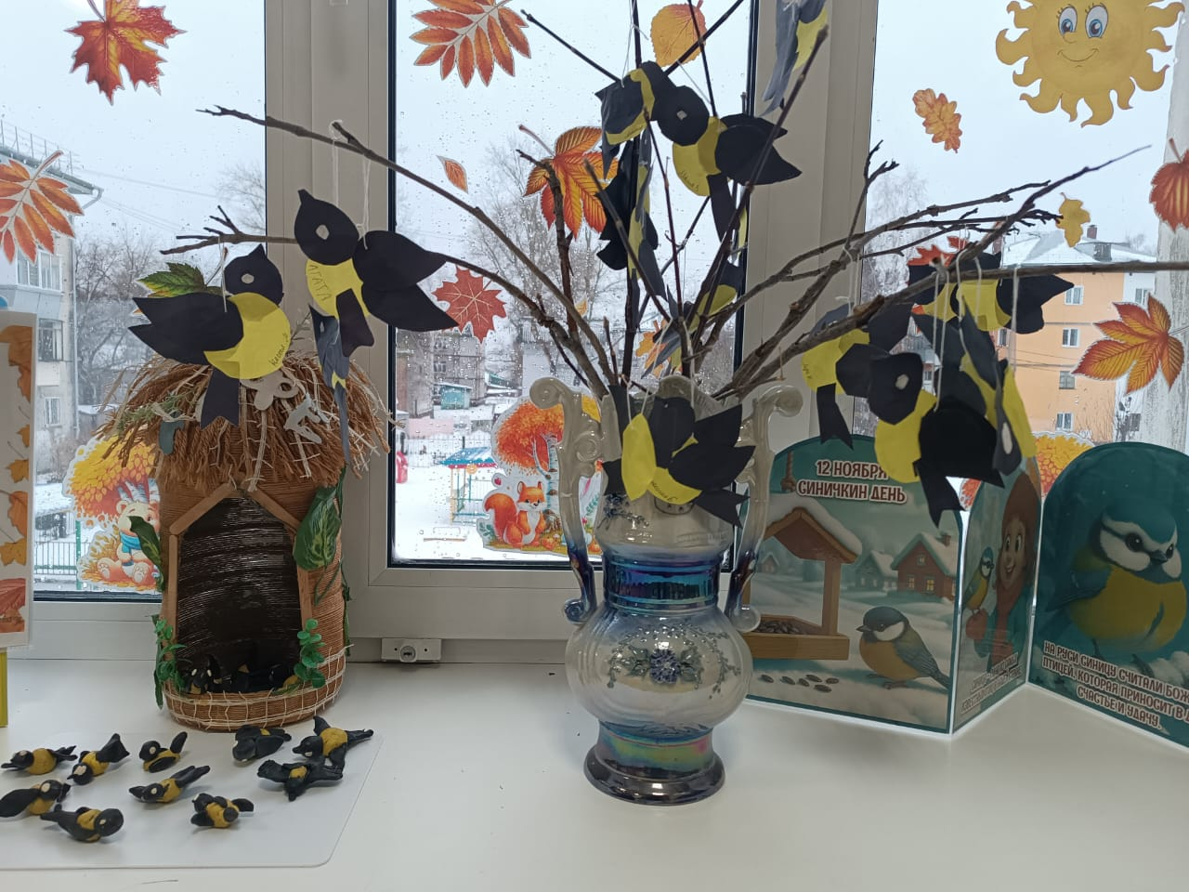
Такие занятия не только расширили знания воспитанников о мире птиц, но и развили творческие навыки и бережное отношение к живой природе.

Slide 31
Спасибо за внимание.

